Slide 1
도서쇼핑몰 보고서
1팀
김준태
김민종
임수진
김동헌
최제윤

Slide 2

목차
A table of contents.
화면 정의서
정책 정의서
기능 정의서
검수용 체크리스트
사이트 맵
시퀀스 다이어그램
일정표
ERD

Slide 3
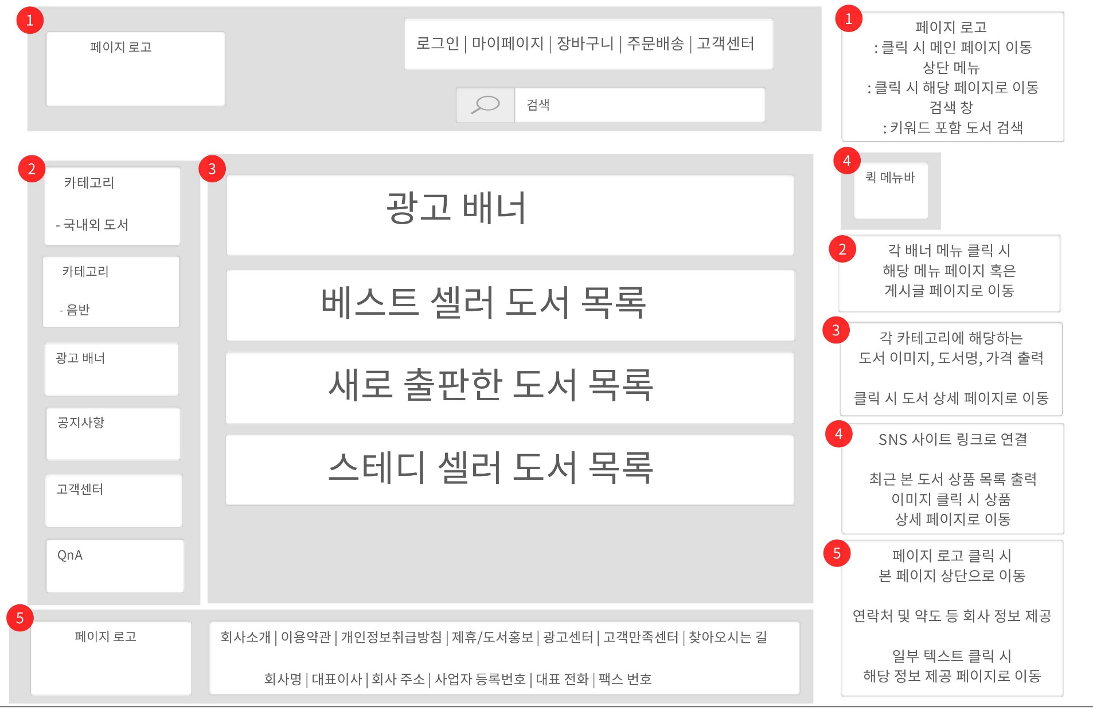
화면 정의서_main

Slide 4
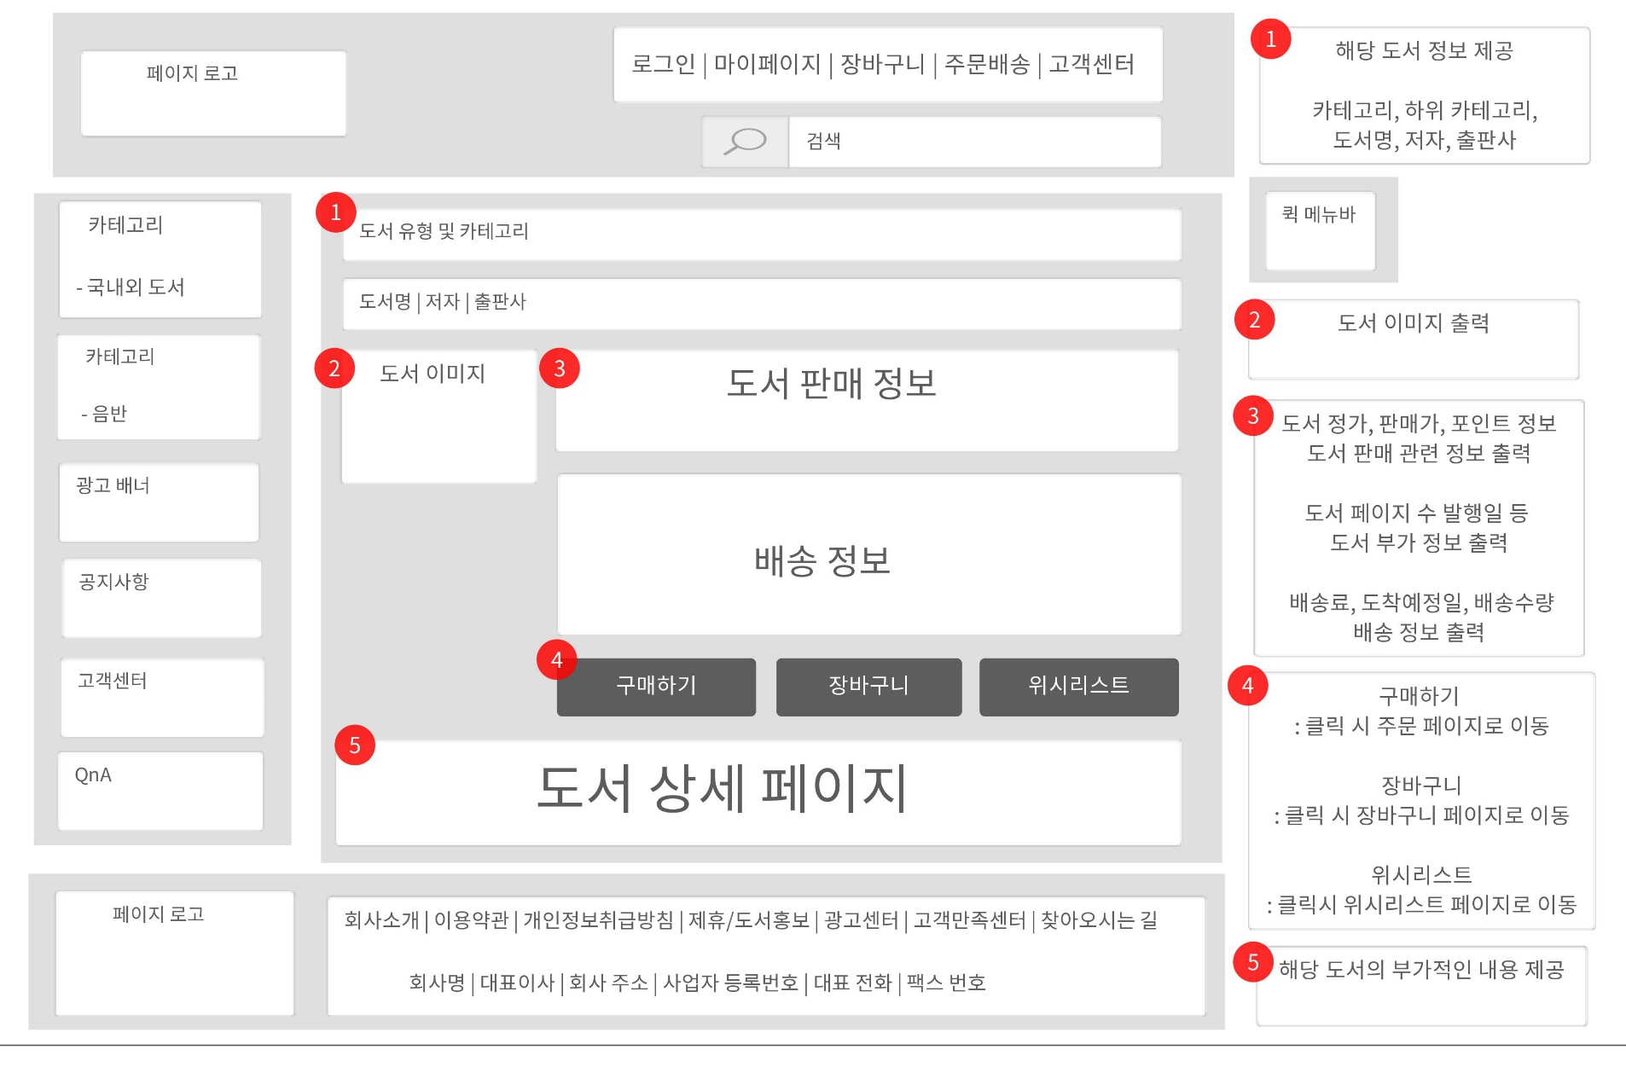
화면 정의서_goodsDetail

Slide 5
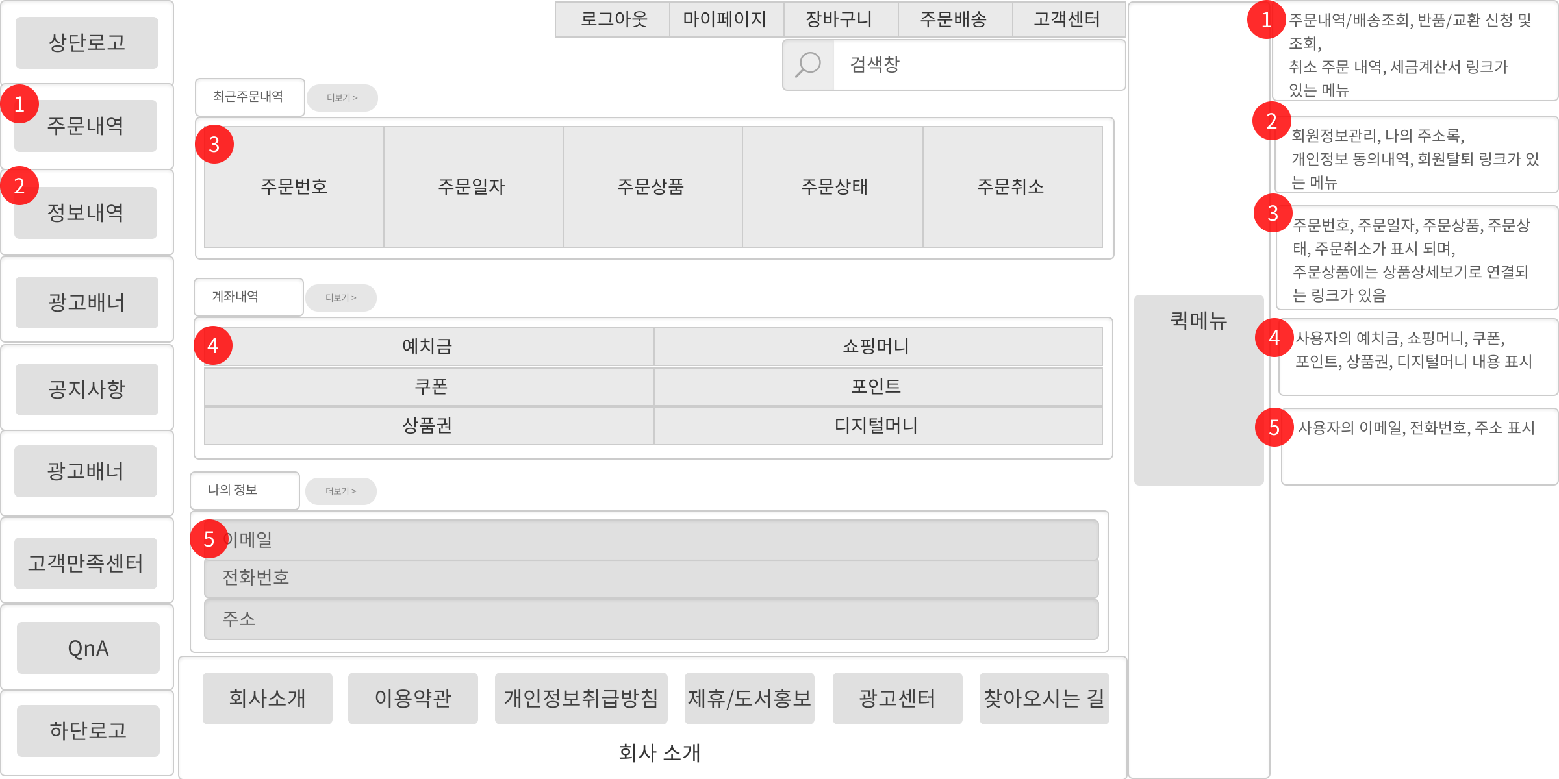
화면 정의서_myPageMain

Slide 6
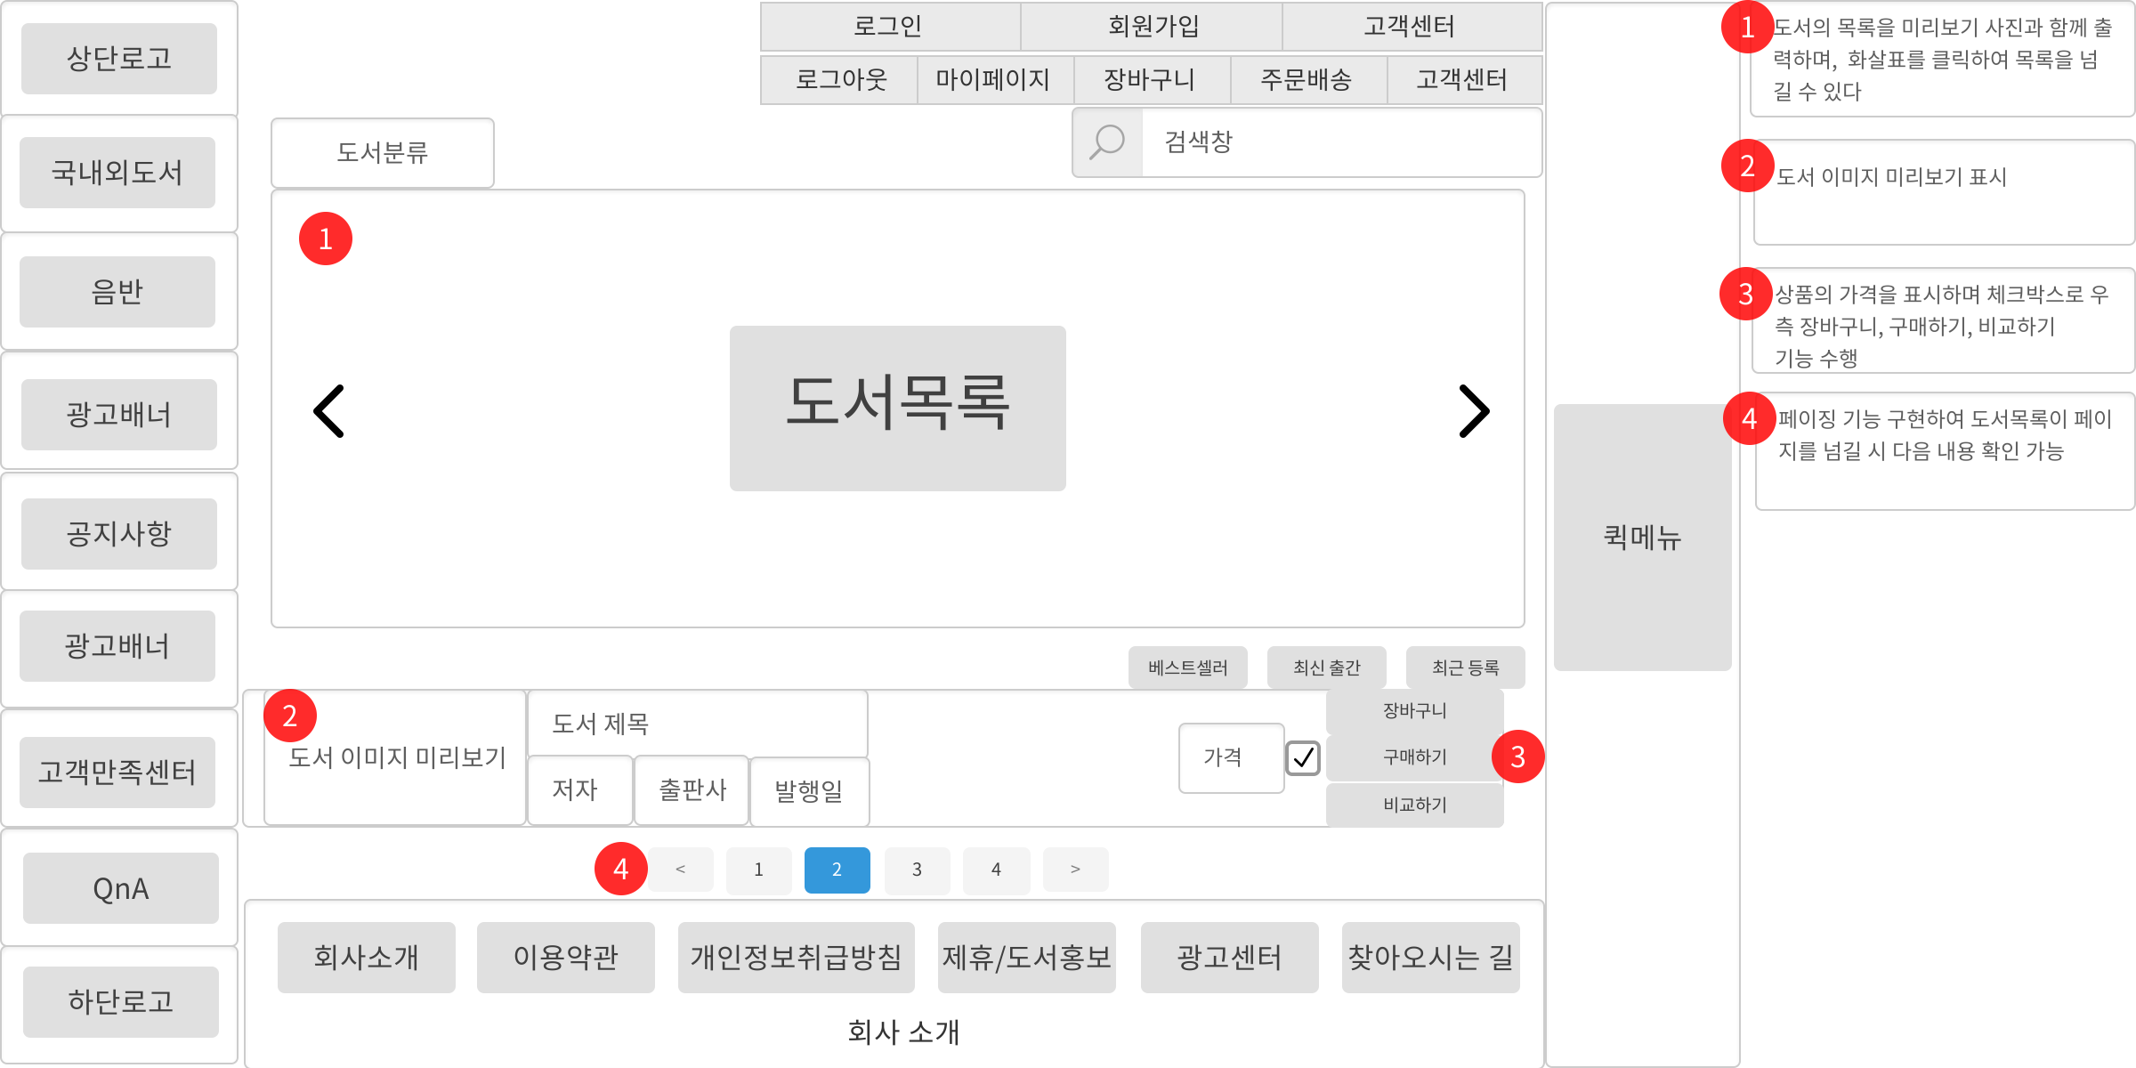
화면 정의서_searchGoods

Slide 7
정책정의서 (1/2)

Slide 8
정책정의서 (2/2)

Slide 9
기능정의서 (1/4)

Slide 10
기능정의서 (2/4)

Slide 11
기능정의서 (3/4)

Slide 12
기능정의서 (4/4)

Slide 13
검수용 체크리스트(1/2)

Slide 14
검수용 체크리스트(2/2)

Slide 15
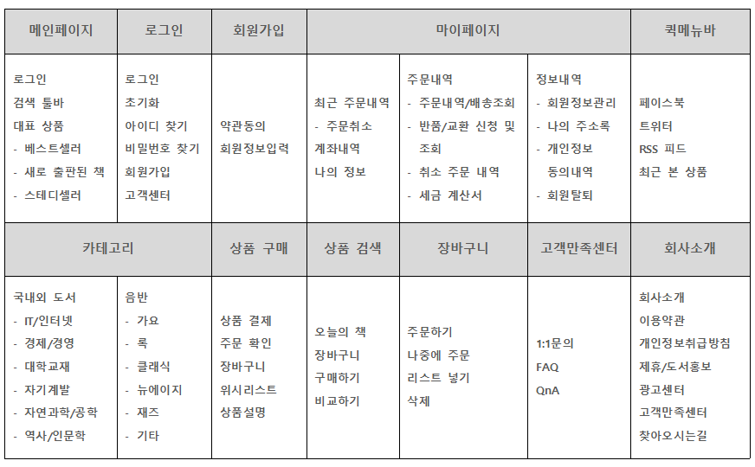
사이트 맵

Slide 16
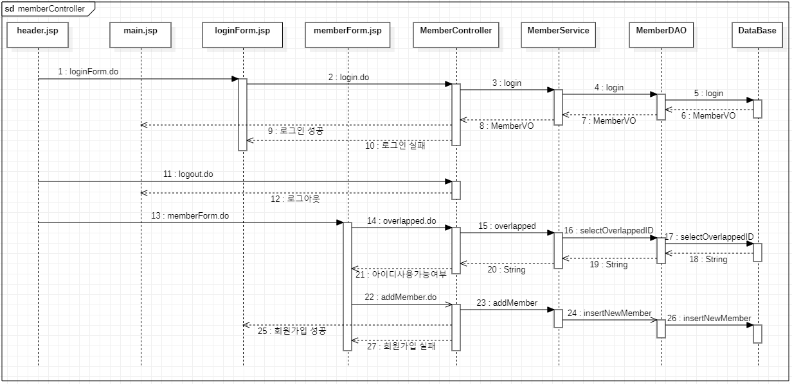
시퀀스 다이어그램_memberController

Slide 17
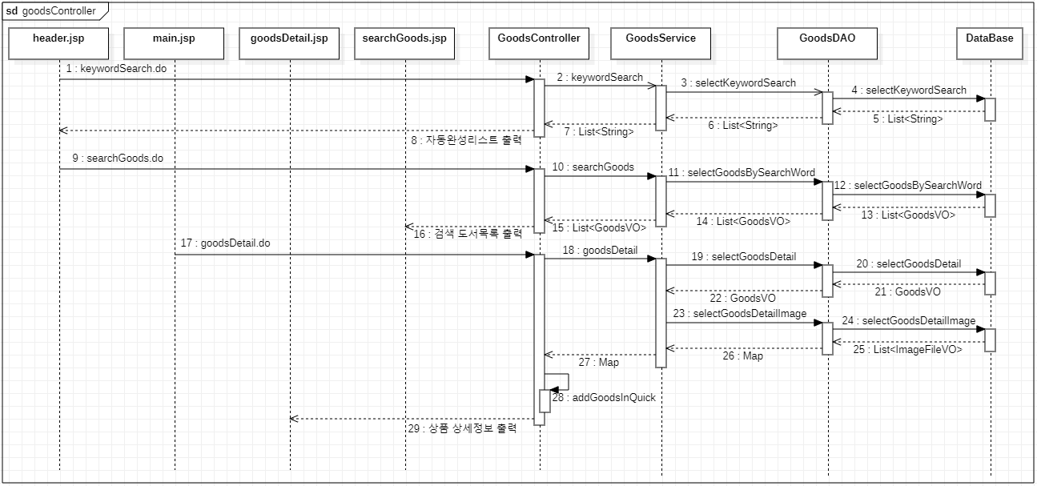
시퀀스 다이어그램_goodsController

Slide 18
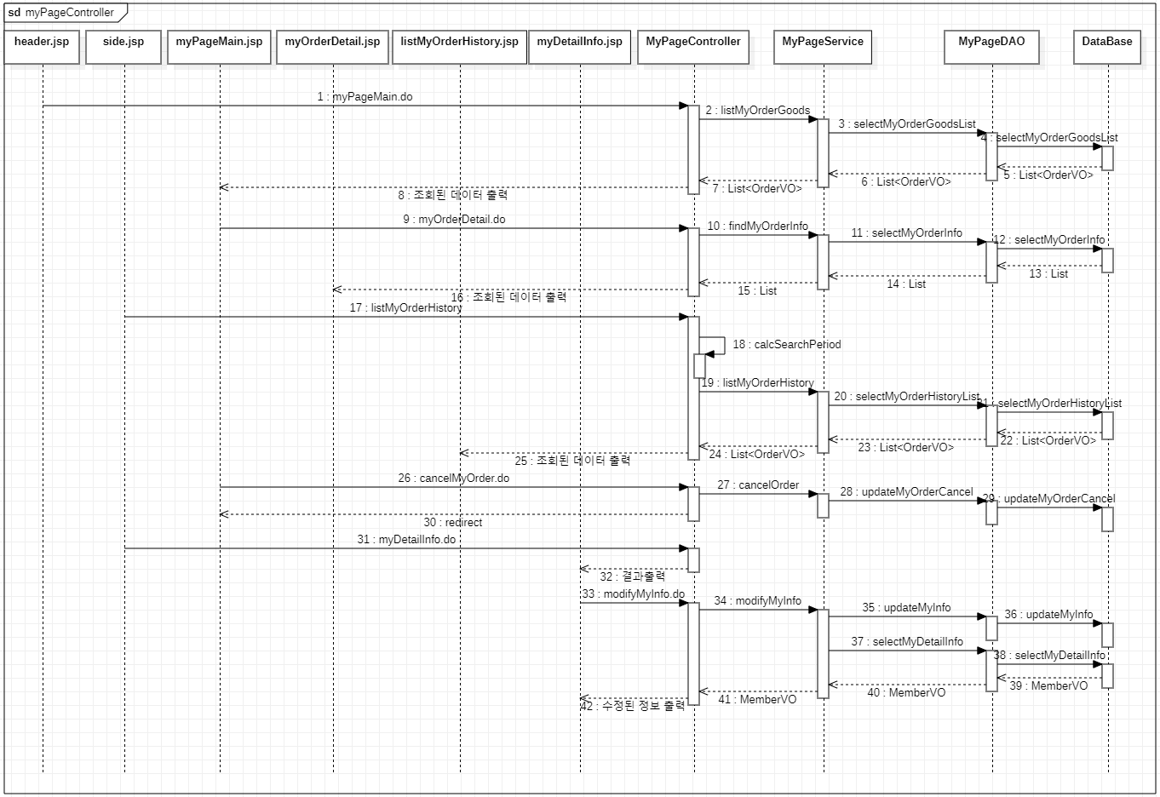
시퀀스 다이어그램_myPageController

Slide 19
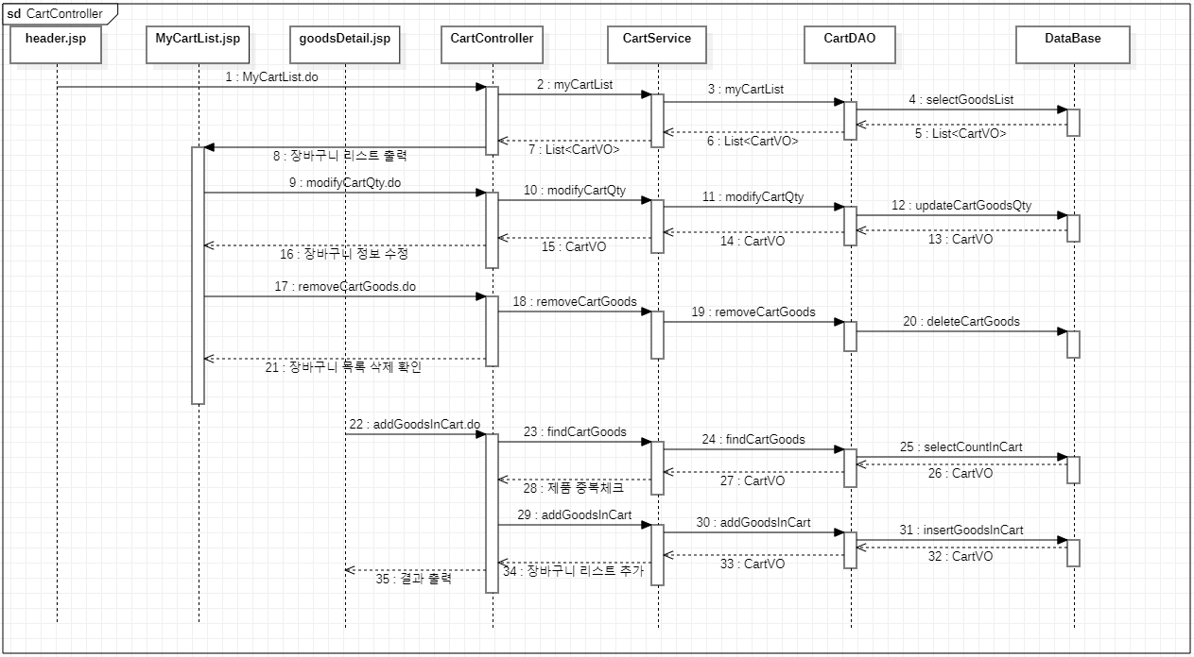
시퀀스 다이어그램_cartController

Slide 20
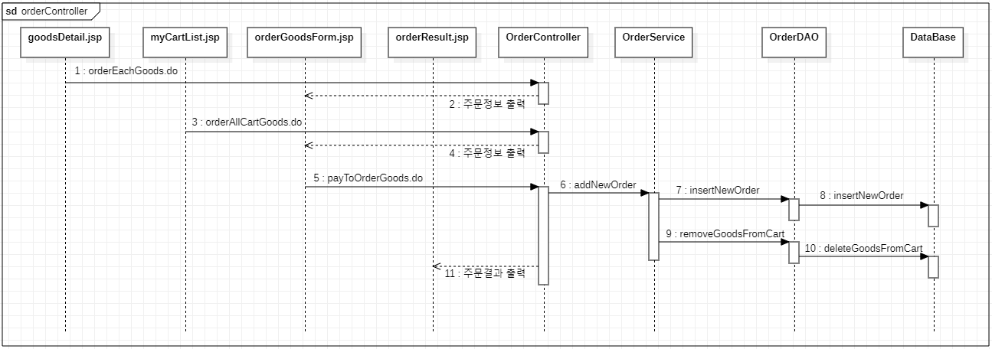
시퀀스 다이어그램_orderController

Slide 21
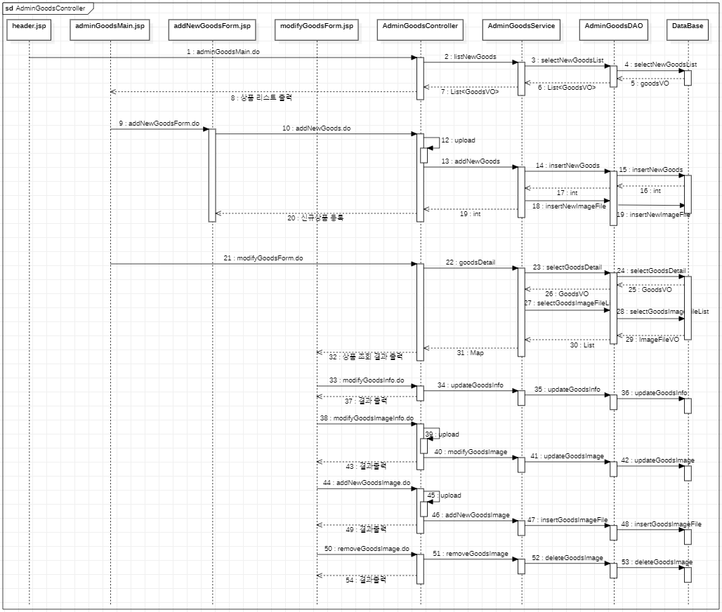
시퀀스 다이어그램_adminGoodsController

Slide 22
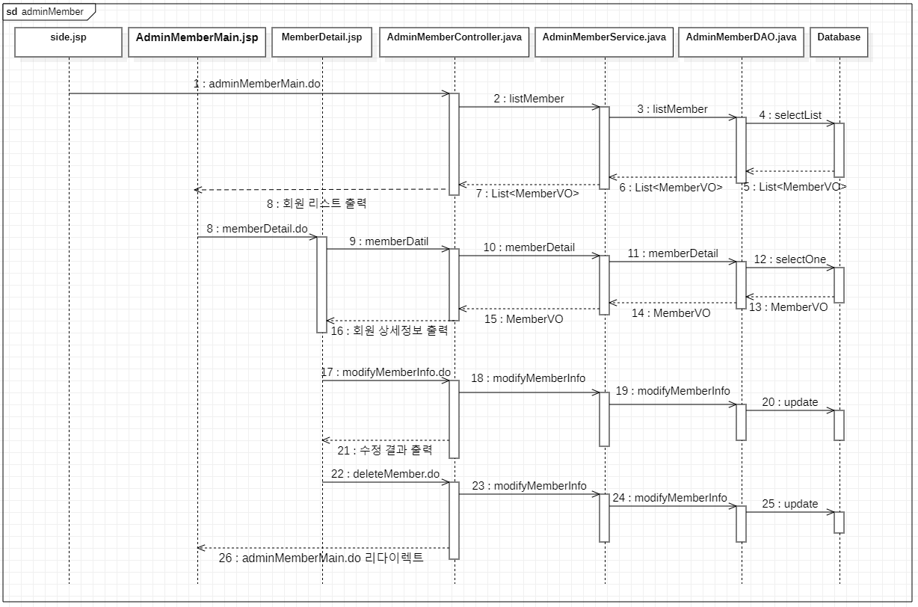
시퀀스 다이어그램_adminMemberController

Slide 23
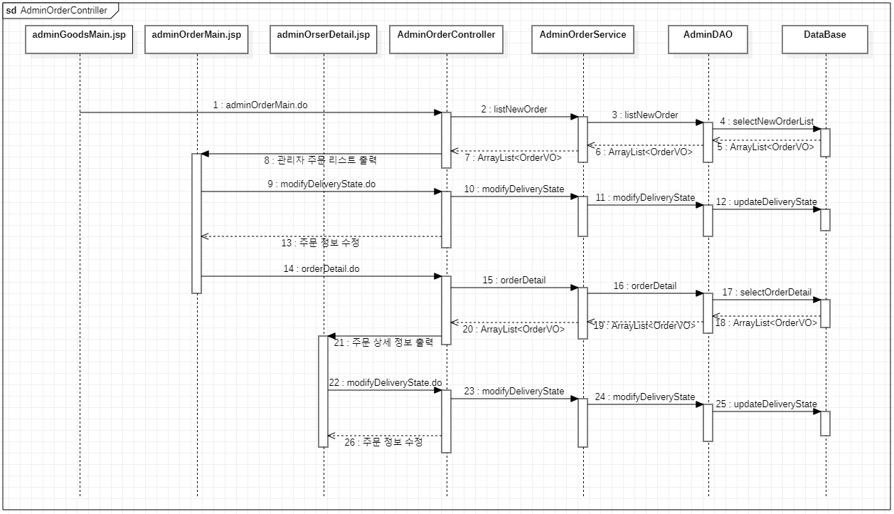
시퀀스 다이어그램_adminOrderController

Slide 24
일정표

Slide 25
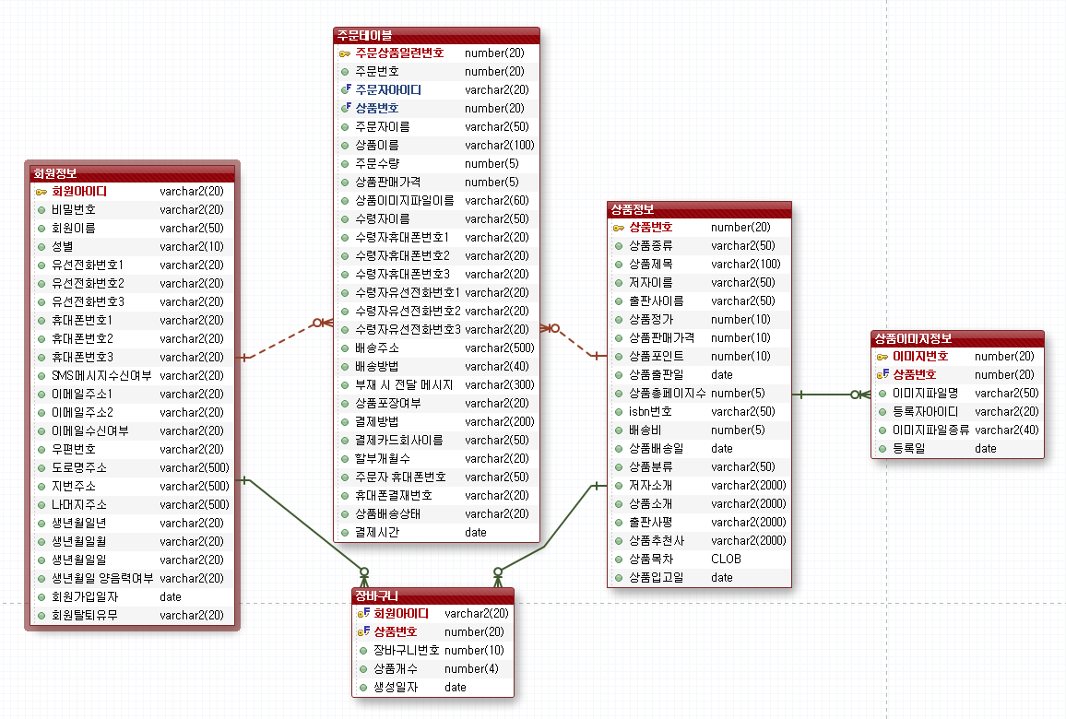
ERD

Slide 26
[
]
감사합니다

